Slide 1

Datos|Vivos
El panorama de los datos abiertos
en Colombia
Jhonatan Rico · Andrea Navarro · Hernán Gutiérrez
Equipo GIT TIC — Agencia Nacional de Infraestructura (ANI)
datosvivos.co
Concurso Datos al Ecosistema 2026: IA para Colombia — MinTIC
Equipo 93 · Reto de Innovación y Tecnología (Reto 7, id 102) · Nivel Avanzado
01

Slide 2




EL PROBLEMA
Nadie tiene el panorama
La entidad
El sector
El Gobierno
El ciudadano
No sabe cuántos datasets tiene publicados ni cuántos están al día.
Sin vista consolidada de sus entidades adscritas: cero control.
Los portales federados y el centralizado viven separados: no existe el agregado nacional.
Necesita saber de búsqueda avanzada de datos o manejo de APIs y SQL para obtener una simple cifra.
El dato público existe — pero nadie puede verlo completo ni usarlo sin conocimientos técnicos
DatosVivos · datosvivos.co | Datos al Ecosistema 2026 · Equipo 93 · Reto 7 · Nivel Avanzado
02

Slide 3
“Si no conocemos, no podemos medir.
Y si no medimos, no podemos mejorar.”
El dato bien gobernado es infraestructura — tan estratégica como las vías.
DatosVivos · datosvivos.co | Datos al Ecosistema 2026 · Equipo 93 · Reto 7 · Nivel Avanzado
03

Slide 4




LA SOLUCIÓN
Cuatro ejes, uno por audiencia
Panorama
Tablero
Buscador
MCP
datosvivos.co
/tablero · Power BI
/buscar · lenguaje natural
/mcp · agentes de IA
DECISORES NACIONALES
CABEZAS DE SECTOR Y ENTIDADES
CIUDADANÍA
DESARROLLADORES
El estado nacional en vivo. Para ver el estado global en segundos.
Detalle por sector, entidad y territorio. Para gestionar que los datos tengan calidad.
Preguntas en lenguaje natural. Con cifras verificadas con la fuente. Cero datos inventados
El motor como herramientas para Claude, OpenAI y más.
Con accesibilidad en toda la plataforma: voz, narración y alto contraste (Ley 1618 de 2013).
DatosVivos · datosvivos.co | Datos al Ecosistema 2026 · Equipo 93 · Reto 7 · Nivel Avanzado
04

Slide 5
DEMO 1/3 · INICIO
El panorama en vivo y actualizado
25.410
1.421
9 %
0.3 %
datasets en el catálogo
entidades publicadoras
actualizados al día
con interacción ciudadana
CÓMO HA CRECIDO EL CATÁLOGO
SECTORES Y TERRITORIO
9 datasets hasta 2015 → 25.410 hoy
Planeación (2.618) y Función Pública (2.169) lideran por sector.
Bogotá (5.110), Cundinamarca (1.372) y Antioquia (1.289) concentran el territorio.
La curva se acelera desde 2023 — la federación de portales territoriales duplicó el catálogo visible en dos años.
■ 9 % al día ■ 20 % atrasado ■ 71 % con oportunidad de mejora — DatosVivos hizo visible este indicador por primera vez.
Cifras en vivo y verificables · 11.039.185 descargas acumuladas · 3.972.184 vistas/mes · corte 26 de julio de 2026
DatosVivos · datosvivos.co | Datos al Ecosistema 2026 · Equipo 93 · Reto 7 · Nivel Avanzado
05

Slide 6




DEMO 2/3 · DETALLE ENTIDAD (POWER BI)
El control de gestión, en dos clics
Semáforo por entidad
Uso real
Verde dentro de la frecuencia declarada, amarillo hasta 2 veces, rojo más de 2 veces. El porcentaje de cumplimiento queda listo para gestión.
Descargas, vistas e interés reciente: muestra qué datasets le importan de verdad a la ciudadanía.
Territorio
Filtros del decisor
Mapa de árbol del alcance de los datos publicados, con cerca del 89 % de cobertura territorial inferida con IA.
Sector, entidad, acceso, calidad (Ley 1712) y territorio: cada gerente arma su propia vista.
La IA está detrás del tablero: la depuración, consolidación y clasificación de calidad se definieron con IA.
DatosVivos · datosvivos.co | Datos al Ecosistema 2026 · Equipo 93 · Reto 7 · Nivel Avanzado
06

Slide 7
DEMO 3/3 · BUSCAR (LENGUAJE NATURAL)
“¿Cuántos colegios públicos hay en Boyacá?”
1
Entender
2
Encontrar
3
Generar
La IA (Claude Haiku, ~1,5 s) convierte la pregunta en chips: TEMA + TIPO (Cuántos, Total, Comparar, Ranking, Tendencia, Mapa) + TERRITORIO. El diccionario ciudadano traduce: “colegios” → “establecimientos educativos” (~130 equivalencias).
Embeddings multilingual-e5 sobre ChromaDB recuperan el dataset pertinente entre 25 mil; el filtro territorial recorta a Boyacá vía DIVIPOLA.
Camino principal: SQL determinista por plantillas según el TIPO — la IA no escribe SQL libre, elige entre estructuras verificadas. Modo avanzado: NL→SoQL generativo viendo SOLO columnas curadas reales.
4
Verificar
5
Ejecutar
6
Responder
Código valida columnas, funciones y solo-lectura contra el esquema real ANTES de ejecutar; repara en ciclo acotado o rehúsa. Auto-filtros elegidos SOLO entre ~297.000 valores reales perfilados.
Corre sobre la bodega Parquet local (milisegundos) o sobre el dato vivo si la fuente cambió. Cada cifra se contrasta contra las filas reales.
Respuesta honesta: “1.721 colegios oficiales de 2.184” — cifra + total sin filtrar + dataset fuente + enlace + toggle del SQL ejecutado. Narrativa anti-alucinación: cero cifras inventadas.
0 cifras inventadas 100 % con fuente citada ~1.5 s interpretación NL “Preferimos no responder a responder mal.”
DatosVivos · datosvivos.co | Datos al Ecosistema 2026 · Equipo 93 · Reto 7 · Nivel Avanzado
07

Slide 8
DEMO EN VIVO
Veámoslo funcionando
datosvivos.co — producción, cifras en vivo
1
2
3
4
Panorama
›
Tablero
›
Buscador
›
Accesible
Home: cifras en vivo del catálogo
/tablero: semáforo por entidad
“¿Cuántos colegios públicos hay en Boyacá?”
Modo voz + narración (Ley 1618)
DatosVivos · datosvivos.co | Datos al Ecosistema 2026 · Equipo 93 · Reto 7 · Nivel Avanzado
08

Slide 9

TECNOLOGÍAS EMERGENTES · IA
La IA razona, el motor verifica
IA generativa + arquitectura híbrida — pertinente, aplicable e interpretable. Nunca superficial.
CALIDAD DE DATOS (IA)
COMPRENSIÓN (IA)
GENERACIÓN VERIFICADA
2.996 reportes administrativos separados (Ley 1712)
Inferencia territorial DIVIPOLA (~89 %)
NL2SQL con verificación de 3 capas (código)
Curación de columnas: LLM + heurísticas
Diccionario ciudadano: ~130 equivalencias
Reparación acotada; refusal si no verifica
2.504 vacíos de categoría cerrados (100 %)
Clasificador de intención (6 tipos de respuesta)
Narrativa anti-alucinación (censura números ajenos)
Vocabulario: de 60+ etiquetas a 25 canónicas
Embeddings e5 + ChromaDB en ambos caminos
Bodega Parquet: decide local vs dato vivo
Guardas anti-basura ({{...}}) en toda la ingesta
Re-ranking semántico del camino estructurado
MCP server para cualquier agente de IA
DatosVivos · datosvivos.co | Datos al Ecosistema 2026 · Equipo 93 · Reto 7 · Nivel Avanzado
09

Slide 10
IMPACTO Y ESCALABILIDAD
El mismo dato, cuatro decisiones distintas
El valor no es la herramienta: es que cada actor del ecosistema pasa de no poder ver a poder actuar.
Entidad publicadora
Gerente de sector
Antes: No sabía cuántos datasets tenía ni cuántos al día. Ahora: Ve su rezago en segundos y sabe exactamente qué actualizar.
Antes: Cero control sobre sus N entidades adscritas. Ahora: Tablero consolidado: compara, prioriza y gestiona el cumplimiento.
MinTIC / política pública
Ciudadanía y prensa
Antes: Los portales federados vivían separados, sin agregado. Ahora: Panorama nacional medible para las Hojas de Ruta de Datos Abiertos.
Antes: Consultar un dato exigía saber de APIs y SQL. Ahora: Pregunta en sus palabras y recibe cifra verificada con fuente.
Escala: agregar un portal es configuración, no desarrollo — el patrón sirve a cualquier país con Socrata, CKAN o DCAT, y el MCP permite construir encima.
DatosVivos · datosvivos.co | Datos al Ecosistema 2026 · Equipo 93 · Reto 7 · Nivel Avanzado
10

Slide 11
RIGOR TÉCNICO
CRISP-ML(Q): qué se hizo en cada fase
1
Entender
2
Preparar
3
Modelar
El dolor del decisor sin panorama; 6 portales y 3 protocolos (Socrata, CKAN, DCAT) mapeados como fuentes.
ETL diario con upsert idempotente (0 duplicados), clasificación Ley 1712, curación de columnas e inferencia DIVIPOLA.
NL2SQL generativo + verificación de 3 capas; embeddings e5 + ChromaDB; clasificador de intención con 6 tipos de respuesta.
4
Evaluar
5
Desplegar
6
Monitorear (Q)
Golden sets (18/18 chips y 38/38 NL→SoQL, 0 cifras falsas) + ciclo ciudadano: 50 preguntas pre-registradas en 5 ciclos; 48 datasets ejercitados (32 desde bodega, 9 en vivo).
Producción en datosvivos.co con Docker Compose reproducible; imagen horneada; guía de validación para el jurado.
La calidad deriva del catálogo vivo: reindex nocturno, re-clasificación continua y telemetría anónima de lo consultado.
La adaptación central: en vez de entrenar y congelar un modelo, cada consulta vive su propio ciclo — generación (LLM), verificación (código), ejecución.
DatosVivos · datosvivos.co | Datos al Ecosistema 2026 · Equipo 93 · Reto 7 · Nivel Avanzado
11

Slide 12
CON QUÉ ESTÁ HECHO
Fuentes, datasets y variables
9 FUENTES BASE DEL PROCESO
48 DATASETS EN EL PROCESO DE EVALUACIÓN
VARIABLES EN PRODUCCIÓN
▸ DIVIPOLA (gdxc-w37w, DANE): 1.122 municipios + 32 deptos — columna vertebral territorial
▸ 29 variables en la vista maestra del decisor (identidad, catalogación, semáforo de frescura, uso, señales sociales, calidad, acceso)
▸ Metadatos DIVIPOLA de entidad (~17.900 datasets) — geolocaliza las 1.421 entidades
▸ 14 variables en la vista por entidad (datasets verdes/amarillos/rojos, consultas, % de cumplimiento)
▸ Catálogo Socrata datos.gov.co (12.164, cosecha diaria)
▸ Catálogo DCAT IGAC / Colombia en Mapas (6.699)
▸ Curación semántica por columna: tipo (geo / fecha / métrica / dimensión), subtipo y confianza — habilita el NL2SQL
▸ Catálogos CKAN: Bogotá (4.329) · Cali (1.236) · Valle (106)
▸ ~297.000 valores filtrables perfilados: la IA filtra eligiendo entre valores reales, nunca escribiendo SQL libre
▸ Catálogo MEDATA Medellín (823)
▸ 48 datasets ejercitados en el último ciclo de evaluación (detalle en respaldo B7)
▸ Taxonomía consolidada: 60+ etiquetas → 25 canónicas, 100 % cobertura
No estamos limitados a estos: cualquiera de los 25.410 datasets del catálogo es consultable — índice semántico completo + acceso por lenguaje natural. 10.280 responden además desde copia local en milisegundos.
DatosVivos · datosvivos.co | Datos al Ecosistema 2026 · Equipo 93 · Reto 7 · Nivel Avanzado
12

Slide 13
DETALLE DATASETS
48 datasets ejercitados en el ciclo de evaluación
50 preguntas ciudadanas contra producción (5 ciclos) · 32 respondidas desde la bodega Parquet, 9 en vivo · IDs verificables en datos.gov.co · corte 23 de julio de 2026
26bn-e42j Créditos otorgados
a3jg-j674 Estudiantes CEFIT
ik3u-sdxz IPS Capresoca
28vu-5tx7 Formación SENA
a4bc-a9tq Desastres naturales
j3e8-4hke Pensionados Fonprecon
2uuh-awp9 Comparendos B/quilla
actn-47cb Funcionarios Procuraduría
k5bd-cym5 Citas medicina especializada
37hf-6yc2 Contratación Emserchía
aj2e-7jwg Parque automotor Fusagasugá
k7xp-z2d2 Trámites y OPA
49da-69ff Viviendas macroproyectos
axk9-g2nh Tasas de captación
kekd-7v7h Calidad del aire
52tq-ag6c Procesos judiciales ANDJE
br9a-gygu Ejecución de regalías
m8fd-ahd9 Homicidio
5wck-szir Matrícula ed. superior MEN
c698-wqig Tarifas energía CHEC
mjt9-2zwc Población privada de libertad
6jmc-vaxk Vehículos en accidentes
d3ft-wu2b Calidad agua río Cauca
mv2e-prx5 Divipole elecciones 2023
72sg-cybi Lesiones (Policía)
d4t4-daja Tarifas de acueducto
nb3d-v3n7 Establecimientos y sucursales
7b2d-zmwd Residuos sólidos
du92-6y56 Flota SITP
qpf2-j35h Alimentación escolar
7ffd-kpmz Registro PQRS
fky2-9rg4 Subsidios mejoramiento
s3n2-sqjp Importadores disp. médicos
7i66-rps2 Estado de vías INVÍAS
fvq4-wwtz Empleos por entidad
sras-4t5p Estadísticas educación ETC
7wm8-w5ad Extranjeros no residentes
h2yr-zfb2 Subsidios de vivienda
u2wk-tfe3 Captaciones por municipio
8u7u-645t Vacunación Antioquia
hp9r-jxuu Estaciones IDEAM
u8vy-4dkb Subsidios vivienda militar
9vha-vh9n Hurto por modalidades
i7cb-raxc Medicamentos INVIMA
ucrd-5yjt Iglesias
d4fr-sbn2 Hurto por modalidades (2)
i9yn-r5bf Presupuesto Palmira
y399-rzwf Connacionales registrados
Demo en vivo: emd6-ef7x Establecimientos Educativos (“1.721 colegios oficiales de 2.184 en Boyacá”) · qpq9-e4ne en el ejemplo de cruce del MCP. La solución consulta cualquiera de los 25.410.
DatosVivos · datosvivos.co | Datos al Ecosistema 2026 · Equipo 93 · Reto 7 · Nivel Avanzado
13

Slide 14
DETALLE VARIABLES
Variables: las vistas que alimentan todo
v_dataset_status_decisor — 29 VARIABLES
v_entity_summary_decisor — 14 VARIABLES
Identidad: dataset_id, dataset_name, entity_id, entity_name, entity_abbrev
Por entidad: n_datasets (directos/federados), consultas 30d y totales, último acceso, datasets verdes / amarillos / rojos / sin fecha, y pct_verdes — el indicador de cumplimiento listo para gestión.
Catalogación: category (25 canónicas), sector, jurisdicción, cobertura geográfica
Semáforo: rows_updated_at, update_frequency, frequency_days, days_since_update, status
Uso: row_count, page_views (total/semana/mes), download_count
dataset_columns_curated — HABILITA EL NL2SQL
Señales sociales: number_of_comments, total_times_rated (NULL = sin interacción, lectura honesta)
Cada columna anotada: semantic_type (geo / fecha / métrica / dimensión / exclude), subtipo (código, coordenada, año, conteo, moneda, tasa…) y confianza (high / medium / low).
Calidad y acceso: quality_flag, es_federado, acceso_datos, socrata_url
~297.000 valores filtrables reales perfilados automáticamente desde la bodega (dataset_filter_values): la IA construye filtros eligiendo entre valores que existen — “públicos” → SECTOR = 'OFICIAL' — nunca escribiendo SQL libre.
Una sola fuente de verdad: panorama web, tablero Power BI, CSVs públicos y MCP leen las mismas vistas de PostgreSQL.
DatosVivos · datosvivos.co | Datos al Ecosistema 2026 · Equipo 93 · Reto 7 · Nivel Avanzado
14

Slide 15
CONCLUSIONES
Lo que DatosVivos demuestra
La brecha no es de cantidad
Medir cambia la conversación
Con 25 mil datasets, el problema del dato abierto colombiano es de gobernanza y acceso: los datos existen, pero no se mantienen frescos y consultarlos exigía capacidades técnicas.
Al comparar cada dataset contra la frecuencia que su propia entidad declaró, el incumplimiento deja de ser percepción y se vuelve un indicador gestionable por entidad y sector.
La heterogeneidad se absorbe una vez
Nivel Avanzado, cumplido en producción
Consolidar 3 protocolos y metadata desigual con IA (curación, clasificación, inferencia) paga el costo de la federación una sola vez, para todos los usuarios.
Agente de IA sobre grandes volúmenes (25 mil datasets, 6 fuentes), arquitectura híbrida LLM + verificación determinista, y despliegue funcional con actualización diaria: datosvivos.co.
Limitación honesta: el semáforo hereda la calidad de la frecuencia declarada — y eso también es un hallazgo: expone la calidad de la declaración.
DatosVivos · datosvivos.co | Datos al Ecosistema 2026 · Equipo 93 · Reto 7 · Nivel Avanzado
15

Slide 16



datosvivos.co
Pruébalo ahora
El panorama de los datos abiertos de Colombia.
En vivo, verificable, para decidir.
Jhonatan Rico · jrico@ani.gov.co · 310 419 6100
Andrea Navarro · inavarro@ani.gov.co
Hernán Gutiérrez · hgutierrez@ani.gov.co
datosvivos.co
Equipo GIT TIC — Agencia Nacional de Infraestructura (ANI)
DatosVivos · datosvivos.co | Datos al Ecosistema 2026 · Equipo 93 · Reto 7 · Nivel Avanzado
16

Slide 17
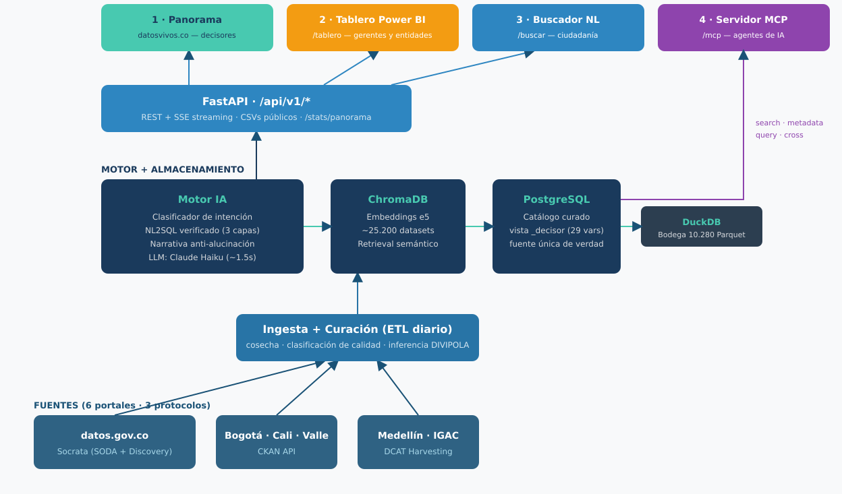
RESPALDO TÉCNICO · B1
Arquitectura: de las fuentes a las cuatro puertas
DatosVivos · datosvivos.co | Datos al Ecosistema 2026 · Equipo 93 · Reto 7 · Nivel Avanzado
17

Slide 18
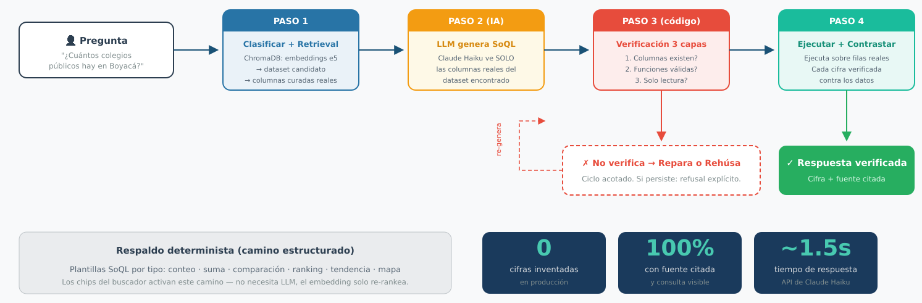
RESPALDO TÉCNICO · B2
Motor NL2SQL: generar no basta — hay que verificar
DatosVivos · datosvivos.co | Datos al Ecosistema 2026 · Equipo 93 · Reto 7 · Nivel Avanzado
18

Slide 19



RESPALDO TÉCNICO · B3
Modelo de datos: una vista curada como fuente única
Toda cifra que se ve en DatosVivos — el panorama web, el tablero Power BI, los CSV públicos y el buscador — se calcula desde la misma vista de PostgreSQL. Al existir una sola fuente de verdad, es imposible que las cuatro puertas se desalineen entre sí.
datasets (42 columnas)
v_dataset_status_decisor (29 variables)
Una fila por dataset del catálogo integrado. La carga usa upsert idempotente por identificador, y la auditoría confirmó cero duplicados de clave.
La vista analítica: identidad del dataset, semáforo de frescura, métricas de uso, tipo de acceso, territorio DIVIPOLA y bandera de calidad.
v_entity_summary_decisor
Bodega Parquet (10.280 datasets)
El agregado por entidad con su porcentaje de datasets al día: el indicador de cumplimiento que un gerente puede gestionar directamente.
Copia local de todos los tabulares viables. El buscador responde desde ella en milisegundos; si la fuente cambió, cae al dato vivo automáticamente.
DatosVivos · datosvivos.co | Datos al Ecosistema 2026 · Equipo 93 · Reto 7 · Nivel Avanzado
19

Slide 20





RESPALDO TÉCNICO · B4
Calidad de datos: medida, no declarada
La calidad de DatosVivos no es una promesa: cada afirmación tiene una auditoría o un proceso automático detrás, con reportes versionados que el jurado puede replicar.
Auditoría columna a columna
Clasificación continua
Catalogación temática al 100 %
17 de 18 columnas alcanzan 100 % de fidelidad contra la fuente Socrata, con reportes versionados en el repositorio.
En cada corrida del ETL, los reportes administrativos (Ley 1712) se separan automáticamente de los datos temáticos.
2.504 vacíos de categoría se cerraron con clasificación semántica, y el vocabulario se consolidó de 60+ etiquetas a 25 canónicas.
Inferencia territorial
Guardas anti-basura
Diccionario ciudadano
Los códigos DIVIPOLA se asignan con IA registrando el nivel de confianza; la cobertura alcanza cerca del 89 %.
La metadata de plantilla sin diligenciar se detecta y limpia en todos los campos durante la ingesta, con guarda de recurrencia.
~130 equivalencias curadas (“colegios” → “establecimientos educativos”) cierran la brecha entre cómo pregunta la gente y cómo titula el Estado.
DatosVivos · datosvivos.co | Datos al Ecosistema 2026 · Equipo 93 · Reto 7 · Nivel Avanzado
20

Slide 21


RESPALDO TÉCNICO · B5
Evaluación y trazabilidad
El motor se prueba en dos frentes: uno técnico, con casos de referencia versionados, y uno ciudadano, con preguntas reales cuya respuesta esperada se escribió antes de correrlas. Los patrones que fallan se convierten en mejoras estructurales y el ciclo se repite.
Golden sets versionados
Ciclo ciudadano de 50 preguntas
Consultas y chips de referencia en el repositorio, con corridas reproducibles. Últimos resultados: 18/18 y 38/38, cero falsos verificados.
Cada pregunta tiene respuesta esperada pre-registrada. Las fallas detectadas produjeron mejoras concretas: re-ranking semántico, respuesta de totales y honestidad de lejanía.
36 archivos de pruebas
Decisiones documentadas (ADRs)
Cubren el verificador SoQL, el validador anti-alucinación, la reparación, la inferencia territorial, la cosecha, el MCP y las rutas de la API.
Los registros públicos de decisión (017-024) trazan cada giro técnico, del principio “la IA razona, el motor verifica” al pivote panorama-decisor.
DatosVivos · datosvivos.co | Datos al Ecosistema 2026 · Equipo 93 · Reto 7 · Nivel Avanzado
21

Slide 22




RESPALDO TÉCNICO · B6
Soberanía, seguridad y cumplimiento
DatosVivos corre en infraestructura del Estado y solo toca datos que ya son públicos. El diseño protege a las personas y hace el sistema auditable de punta a punta.
Infraestructura del Estado
Sin datos personales
Solo lectura
El servicio corre en una VM pública bajo VPN estatal; los datos consultados son públicos por definición.
Cero registro y cero rastreadores. La telemetría es agregada y anónima: mide qué se consulta, nunca quién.
El motor no puede escribir en ninguna fuente; la verificación de solo-lectura es una de las tres capas del pipeline.
Repositorio abierto y auditable
Accesibilidad
Registro oficial
Código, documentación, pruebas y evaluación son públicos, replicables con Docker, con guía de validación para el jurado.
Ley 1618 de 2013 y WCAG 2.1 AA: entrada por voz, narración de resultados, alto contraste y escala tipográfica.
Uso n.º 1074 registrado en herramientas.datos.gov.co (2026-07-13) como aporte formal al ecosistema.
DatosVivos · datosvivos.co | Datos al Ecosistema 2026 · Equipo 93 · Reto 7 · Nivel Avanzado
22

